Slide 1
尺寸标注方法
13

Slide 2
内 容
13.1 尺寸标注的基本要求与规则
13.2 组合体的尺寸标注方法
13.3 尺寸的清晰布置
13.4 尺寸的合理标注
13.5 典型结构的尺寸标注

Slide 3
13.1 尺寸标注的基本要求与规则
13.1.1 尺寸标注的基本要求
尺寸是制造机件的重要依据。尺寸与图形一起描述被加工机件的形状、大小和制造要求。
正确：
要符合国家标准的有关规定。
完全：
要标注制造零件所需要的全部尺寸，不遗漏，不重复。
清晰：
尺寸布置要整齐、清晰，便于阅读。
合理：
标注的尺寸既要保证设计要求，又要符合加工、装配、测量等工艺要求。

Slide 4
13.2.2 尺寸标注的基本规则
⒈ 尺寸数值为零件的真实大小，与绘图比
例及绘图的准确度无关。
⒉ 以毫米为单位，如采用其它单位时，则
必须注明单位名称。
⒊ 图中所注尺寸为零件完工后的尺寸。
⒋ 每个尺寸一般只标注一次，并应标注在
最能清晰地反映该结构特征的视图上。
⒌ 尺寸配置合理
⑴ 功能尺寸应直接注出。
⑵ 同一要素的尺寸应尽可能集中标注。
如孔的直径和深度、槽的深度和宽度等。
⑶ 避免在不可见的轮廓线上标注尺寸。

Slide 5
13.2.3 尺寸的组成
尺寸三要素
√⒈ 尺寸界线
√⒉ 尺寸线
√⒊ 尺寸数字
尺寸数字
尺寸线
28
尺寸界线

Slide 6
尺寸界线
尺寸界线表示尺寸的端点，用细实线绘制，应由轮廓线、轴线或对称中心线处引出，也可用这些线代替。
这些间距＞7毫米，
最好不超过10毫米。
尺寸界线
尺寸线
尺寸界线超出箭头约2毫米
尺寸线
⑴ 尺寸线为细实线，一端或两端带有终端符号
（箭头或斜线）。
d
⑵ 尺寸线不能用其它图线代替，也不得与其它图线重合。
≥6d
注：d为粗实线的宽度

Slide 7
⑶ 标注线性尺寸时尺寸线必须与所标注的
线段平行。
1.5×45°
1.5×45°
数字高度3.5毫米
尺寸数字
Φ16
Φ10
这些间距＞7毫米
最好不超过10毫米。
尺寸界线
20
35
尺寸线
尺寸界线超出箭头约2毫米
尺寸数字
⑴ 一般应注在尺寸线的上方，也可注在尺
寸线的中断处。
水平方向字头向上，垂直方向字头向左。
89
89
89
89

Slide 8
30°
16
16
16
16
16
16
16
16
16
⑵ 线性尺寸数字的方向，一般应按上图所示
方向注写，并尽可能避免在图示30°范围
内标注尺寸，无法避免时应引出标注。
⑶ 尺寸数字不可被任
何图线所通过,否
则必须将该图线断
开。
中心线断开
Φ10

Slide 9
13.2.4 常见尺寸的基本注法
1.直径尺寸
大于半圆时标直径，符号为“φ”；
直径尺寸可标注在投影为圆的视图，或非圆的视图；
在投影为圆的视图中，尺寸线一般应通过圆心；
当投影采用省略画法时，尺寸线也可采用不完整注法。
Φ30
24
Φ30
Φ40
Φ20
不完整注法
Φ10
Φ3
Φ5
Φ5
直径较小时注法

Slide 10
2.半径尺寸
小于或等于半圆时，标半径，符号为“R”；
半径尺寸必须注在投影为圆弧的视图上；
R10
R80
R30
R10
R80
×
半径过大时注法
R5
R5
R5
R5
R5
半径较小时注法

Slide 11
3.球面尺寸
大于半球时，标注直径，符号为“Sφ ”。
小于或等于半球时，标注半径，符号为“SR ”。
SR30
SΦ10

Slide 12
4.角度尺寸
尺寸线画成圆弧，圆心是角的顶点，尺寸界线应沿径向引出；
角度数字一律写成水平方向，一般注写在尺寸线的中断处；
必要时也可写在尺寸线的上方或外面，也可引出标注。
60°
45°
45°
15°
15°
25°
40°
20°
5°
90°

Slide 13
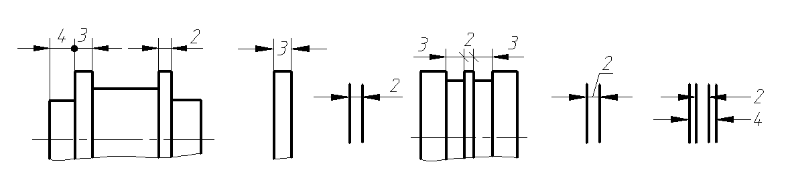
5.狭小位置处尺寸的注法
位置不够时，允许用圆点或斜线代替箭头。

Slide 14
6.其它尺寸的注法
对称机件尺寸注法
正方形尺寸注法
24
4×Φ6
R6
□14
14×14
□14
14×14
Φ14
12
24
36

Slide 15
相同结构的一组孔的尺寸注法
板状零件厚度的尺寸注法
8XΦ4
15°
8XΦ4
t2
EQS
Φ28

Slide 16
内 容
13.1 尺寸标注的基本要求与规则
13.2 组合体的尺寸标注方法
13.3 尺寸的清晰布置
13.4 尺寸的合理标注
13.5 典型结构的尺寸标注

Slide 17
13.2 组合体的尺寸标注方法
1.基本方法——形体分析法
将组合体分解为若干个基本体和简单体，在形体分析的基础上标注三类尺寸。
⑴ 定形尺寸
确定各基本体形状和大小的尺寸。
⑵ 定位尺寸
确定各基本体之间相对位置的尺寸。
要标注定位尺寸，必须先选定尺寸基准。零件有长、宽、高三个方向的尺寸，每个方向至少要有一个基准。

Slide 18
通常以零件的底面、端面、对称面和轴线作为基准。
⑶ 总体尺寸
零件长、宽、高三个方向的最大尺寸。
总体尺寸、定位尺寸、定形尺寸可能重合，这时需作调整，以免出现多余尺寸。

Slide 19
2.一些常见形体的定形尺寸
14
30
30
（28.5）
20
20
25
10
10
Φ14
SΦ25
30
30
Φ25
Φ25

Slide 20
3.一些常见形体的定位尺寸
⑴
⑵
度量（或标注）
尺寸的起点
称为尺寸基准
基准
基准
基准
基准
基准
⑶
⑴ 一组孔的定位尺寸
⑵ 圆柱体的定位尺寸
基准
基准
⑶ 立方体的定位尺寸
常用的基准有：对称面、轴线、中心线、底面、端面
基准

Slide 21
4.组合体表面具有相贯线和截交线时的尺寸标注
50
50
20
20
Φ56
18
Φ56
52
×
20
20
52
18
×
注意：
不能在截交线上直接注尺寸！

Slide 22
25
R8
40
×
40
20
Φ30
Φ30
Φ16
Φ16
注意：
不能在相贯线上直接注尺寸！

Slide 23
5.标注示例：
Φ100
例1：
Φ75
基准
85
30
190
75
105
Φ40
45°
30
50
180
4×Φ12
基准
68
◆ 形体分析。
16
◆ 逐个标注每一基本形
体的定形、定位尺寸。
90
110
◆ 标注总体尺寸。
基准
90
55

Slide 24
例2：
A－A
Φ50
Φ40
B－B
Φ
基准
基准
R
B
基准
★ 注底板尺寸
A
A
★ 注圆筒尺寸
A
A
★ 注侧板尺寸
4×Φ
★ 注总体尺寸
检查、调整
B

Slide 25
内 容
13.1 尺寸标注的基本要求与规则
13.2 组合体的尺寸标注方法
13.3 尺寸的清晰布置
13.4 尺寸的合理标注
13.5 典型结构的尺寸标注

Slide 26
13.3 尺寸的清晰布置
1.尺寸应尽量标注在视图外面，以免尺寸线、尺寸数字与视图的轮廓线相交。
R
R
R
R
Φ
Φ
R
R
好！
不好！

Slide 27
2.同心圆柱的直径尺寸，最好注在非圆的视图上
4×Φ
4×Φ
Φ
Φ
Φ
Φ
Φ
Φ
Φ
Φ
好！
不好！

Slide 28
3.相互平行的尺寸，应按大小顺序排列，小尺寸在内，大尺寸在外。
A－A
A－A
Φ
Φ
A
A
A
A
A
A
A
A
R
R
4×Φ
4×Φ
好！
不好！

Slide 29
4.内形尺寸与外形尺寸最好分别注在视图的两侧
Φ
Φ
Φ
Φ
Φ
Φ
Φ
Φ
Φ
Φ
Φ
Φ
好！
不好！

Slide 30
内 容
13.1 尺寸标注的基本要求与规则
13.2 组合体的尺寸标注方法
13.3 尺寸的清晰布置
13.4 尺寸的合理标注
13.5 典型结构的尺寸标注

Slide 31
13.4 尺寸的合理标注
所谓合理就是标注尺寸时，既要满足设计要求又要符合加工、装配、测量等工艺要求。
1.正确地选择基准
⒈ 设计基准
用以确定零件在部件中的位置的基准。
⒉ 工艺基准
用以确定零件在加工或测量时的基准。

Slide 32
例如：
工艺基准
设计基准
A
A
设计基准
A－A

Slide 33
2.主要的尺寸应直接注出
主要尺寸指影响产品性能、工作精度和配合的尺寸。
非主要尺寸指非配合的直径、长度、外轮廓尺寸等。
b
d
c
c
合理！
不合理！

Slide 34
3.避免出现封闭的尺寸链
c
e
d
c
d
b
b
不合理！
合理！
长度方向的尺寸 b、c、 e 、d 首尾相接，构成一个封闭的尺寸链。
由于加工时，尺寸 c、d、e 都会产生误差，这样所有的误差都会积累到尺寸 b上，不能保证尺寸 b 的精度要求。一般不允许出现封闭的尺寸链！

Slide 35
4.应尽量符合加工顺序
1×45°
Φ16
Φ10
Φ8
2×Φ6
20
36
加工顺序：
45
①
②
③
④

Slide 36
5.应考虑测量方便
不好！
好！
不好！
好！

Slide 37
内 容
13.1 尺寸标注的基本要求与规则
13.2 组合体的尺寸标注方法
13.3 尺寸的清晰布置
13.4 尺寸的合理标注
13.5 典型结构的尺寸标注

Slide 38
13.5 典型结构的尺寸标注
有一些典型结构，其尺寸标注有一定的格式，下面介绍常用的几种，过多信息请参阅技术制图相关的国家标准。

Slide 39
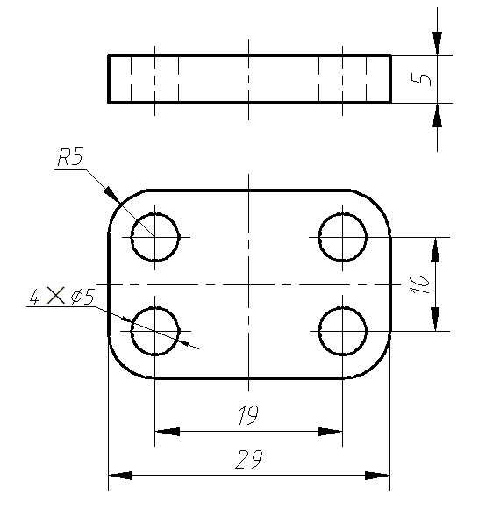
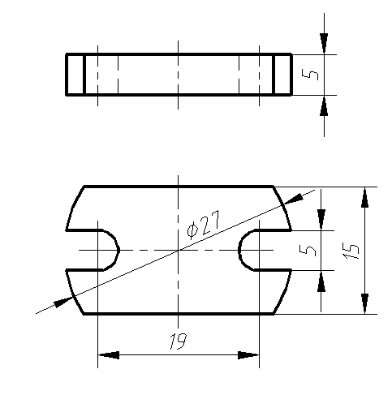
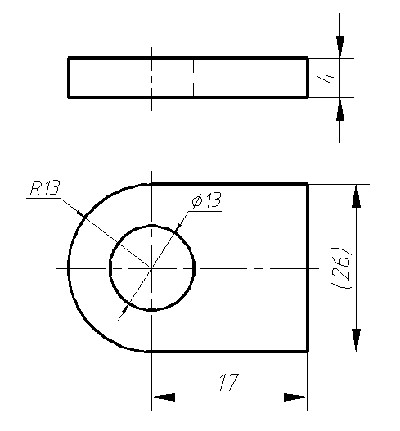
典型结构的尺寸注法
（a）
（b）
（c）

Slide 40
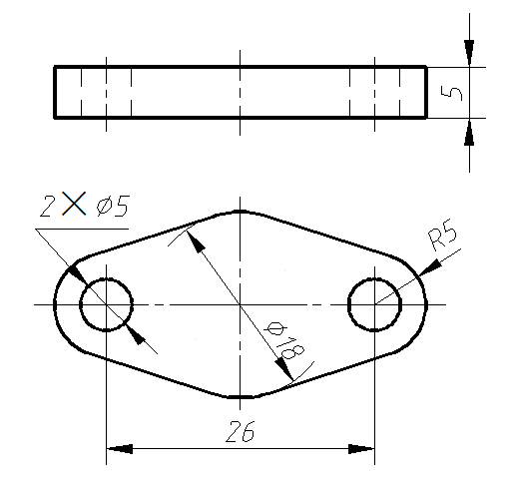
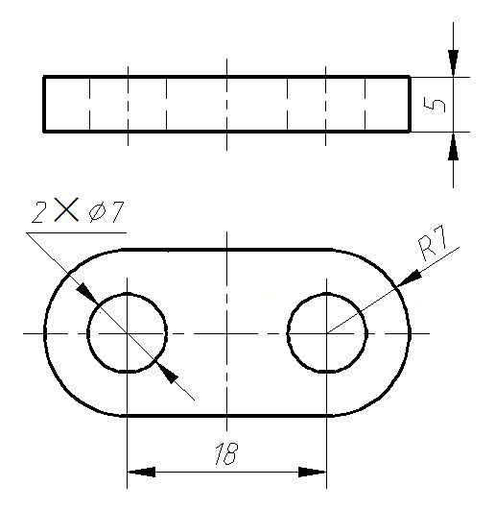
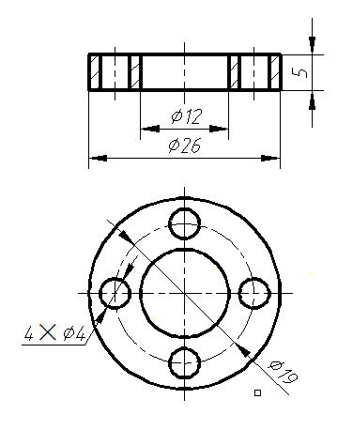
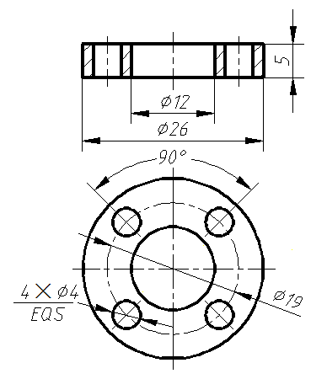
（d）
（e）
（f）
（g）

Slide 41
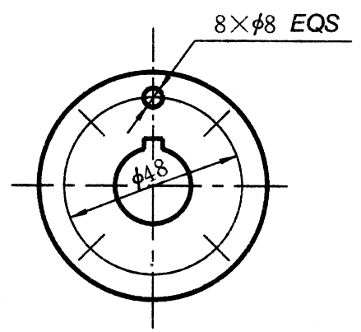
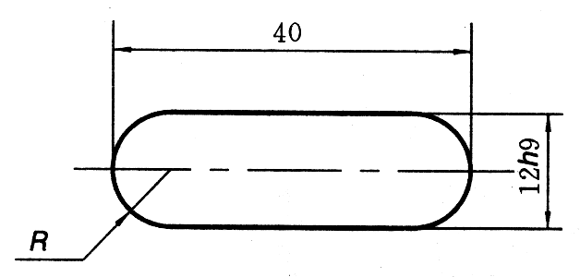
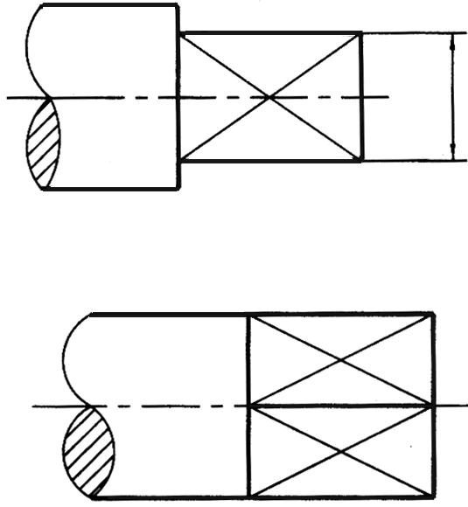
常见结构的尺寸注法
结构名称
尺 寸 标 注 方 法
说 明
EQS为英语“均布”的缩写，在GB/T16675.2-1996标准中采用此符号，以此代替84年标准中的“均布”。
均 布
EQS
由其他
尺寸确
定的半
径 R
图中的R不标注具体尺
寸，它的尺寸由宽度12h9
和长度来确定。
14
用细实线绘制，符号为
正方形，可标注在一个边长
的尺寸前面，也可引出标注
在数字前。
正方形
14
□

Slide 42
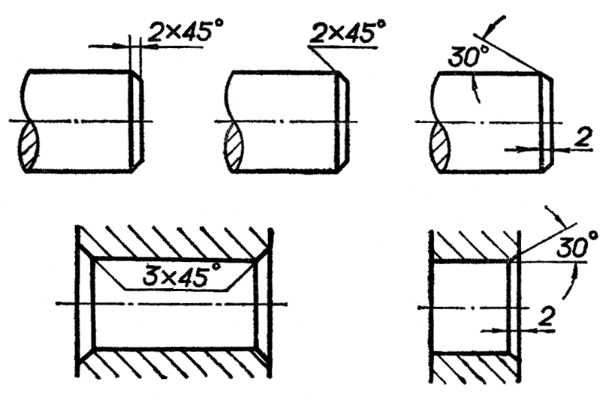
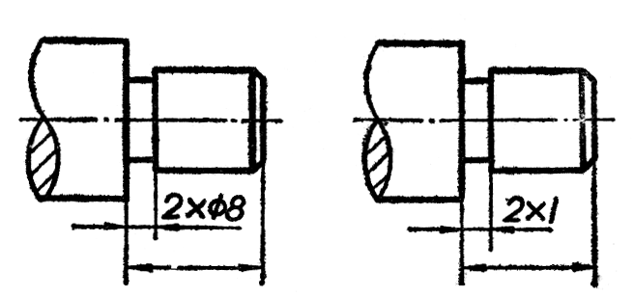
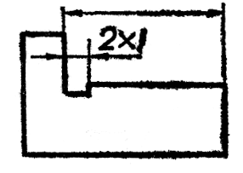
倒角、退刀槽的尺寸注法
结构名称
尺 寸 标 注 方 法
说明
一般 45°倒角按“宽度×角度”注出。
30°或60°倒角应分别注出角度和宽度。
倒 角
45°倒角
非45°倒角
一般按
“槽宽×槽深”或
“槽宽×直径”注
出。
退刀槽

Slide 43
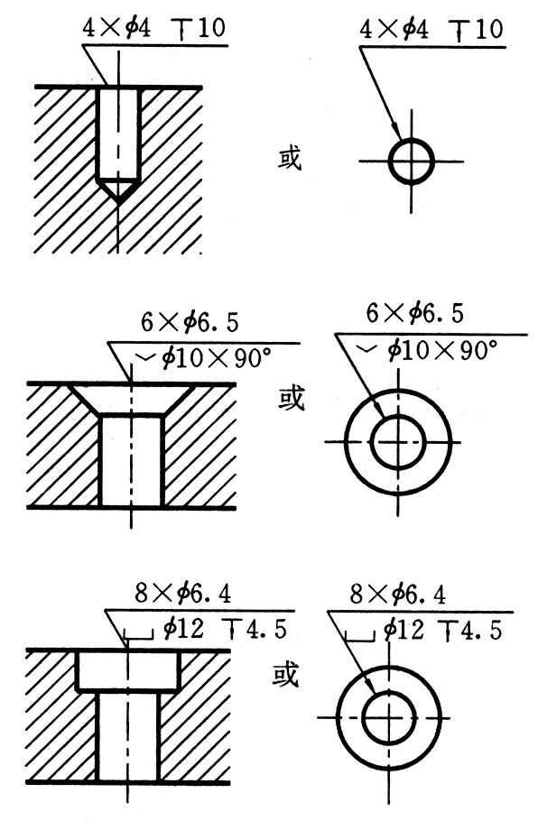
各类孔的尺寸注法
结构名称
尺 寸 标 注 方 法
说 明
深度(符号“ ”)
为10的4个圆销孔
光 孔
符号“ ”为埋
头孔，埋头孔的尺
寸为φ10×90°。
沉 孔
符号“ ”表示
沉孔或锪平 , 此处有
沉孔φ12深4.5。

Slide 44
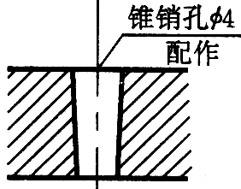
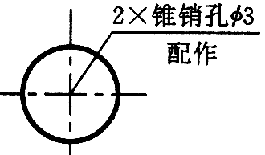
各类孔的尺寸注法（续）
结构名称
尺 寸 标 注 方 法
说 明
圆锥销孔所标
注的尺寸是所配合
的圆锥销的公称直
径，而不一定是图
样中所画的小径或
大径。
圆锥销孔

Slide 45
要点小结
形体分析法当先
定形定位紧相联
总体尺寸来调整
切莫直标相贯线
重点：正确和完全

Slide 46
作 业：
P49－1，2，3
P50－4，5
P51－1，2，3，4
P52－5，6

